Slide 1


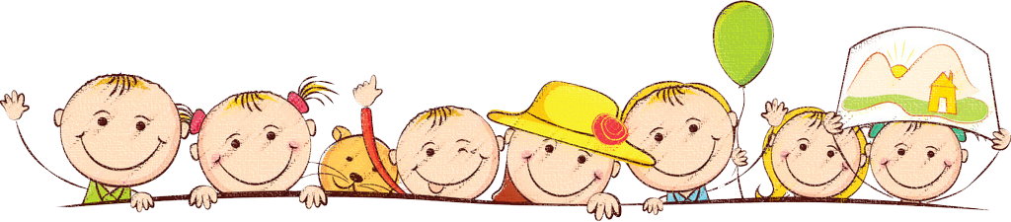


  Chào mừng các em
  đến với tiết TIẾNG VIỆT

Slide 2

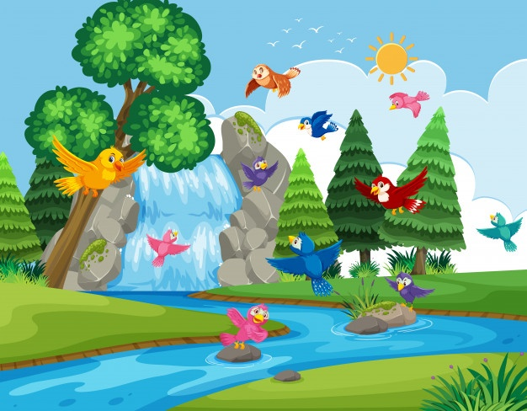

Cùng khởi động ngày mới nhé! Chúng ta hãy giúp những chú chim này trả lời tốt các câu hỏi để chúng có thế tránh đi mùa đông lạnh giá nhé!
Notes:
Thiết kế bởi: Hương Thảo - tranthao121006@gmail.com

Slide 3


Bài trước em đã học câu chuyện gì?
Sự tích cây thì là
Notes:
Thiết kế bởi: Hương Thảo - tranthao121006@gmail.com

Slide 4

Các loài cây kéo nhau lên trời để làm gì?
Để xin trời đặt cho một cái tên.

Slide 5

Vì sao cây nhỏ có tên là : Thì là?
Vì ông trời đã đặt tên cho hết các loài cây. Và còn cây cuối cùng ông nghĩ mãi, vừa nghĩ ông vừa nói “thì là”.... nên cây tưởng mình tên là thì là.

Slide 6

Chúc mừng các em

Slide 7
Thứ ba ngày 8 tháng 3 năm 2022
Tiếng Việt
Kể chuyện Hạt giống nhỏ

Slide 8
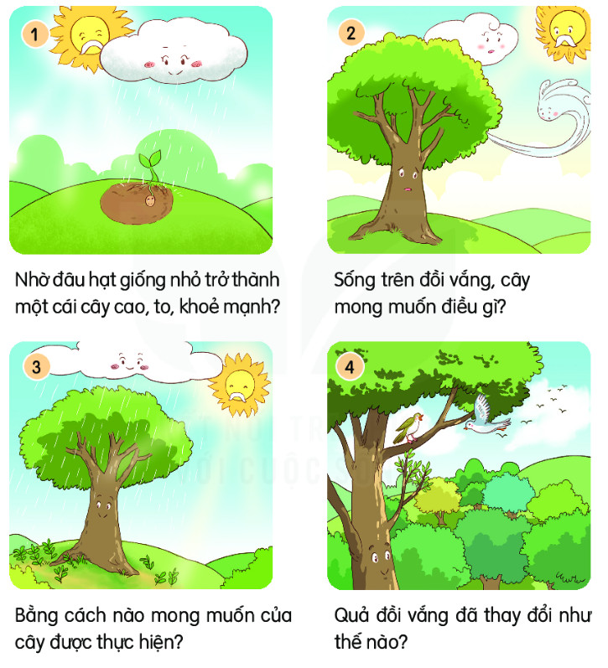
1. Dựa vào tranh và câu hỏi gợi ý, đoán nội dung của từng tranh?
Hạt giống nhỏ
Bài yêu cầu gì?
Theo Tuyển tập truyện, thơ, câu đố Mầm non
Quan sát tranh
Đọc câu hỏi gợi ý
Đoán nội dung

Slide 9
1. Dựa vào tranh và câu hỏi gợi ý, đoán nội dung của từng tranh?
Hạt giống nhỏ
Theo Tuyển tập truyện, thơ, câu đố Mầm non
Độc lập suy nghĩ
- Tranh vẽ cảnh gì?
- Mỗi tranh nói tới sự việc gì?

Slide 10
1. Dựa vào tranh và câu hỏi gợi ý, đoán nội dung của từng tranh?
Chia sẻ
Đoán nội dung tranh 1
Hạt giống nhỏ trở thành cây cao, to nhờ vào đất, nắng, mưa.

Slide 11
1. Dựa vào tranh và câu hỏi gợi ý, đoán nội dung của từng tranh?
Đoán nội dung tranh 2
Cây mong muốn quả đồi có thêm nhiều cây khác làm bạn.

Slide 12
1. Dựa vào tranh và câu hỏi gợi ý, đoán nội dung của từng tranh?
Đoán nội dung tranh 3
Những hạt cây khác đang nảy mầm nhờ có mưa, nắng…

Slide 13
1. Dựa vào tranh và câu hỏi gợi ý, đoán nội dung của từng tranh?
Đoán nội dung tranh 4
Quả đồi có nhiều cây xanh.

Slide 14
Từ nội dung các bức tranh, em hãy đoán nội dung câu chuyện?
Câu chuyện nói về Hạt giống nhỏ.

Slide 15
Hạt giống nhỏ

Slide 16
2. Nghe kể câu chuyện Hạt giống nhỏ.
Câu chuyện kể về hạt giống nhỏ nảy mầm, lớn lên thành cây cao, to khỏe mạnh giữa quả đồi vắng. Để biết làm thế nào quả đồi có nhiều cây xanh chúng ta cùng lắng nghe câu chuyện nhé.
Lớp lắng nghe

Slide 17
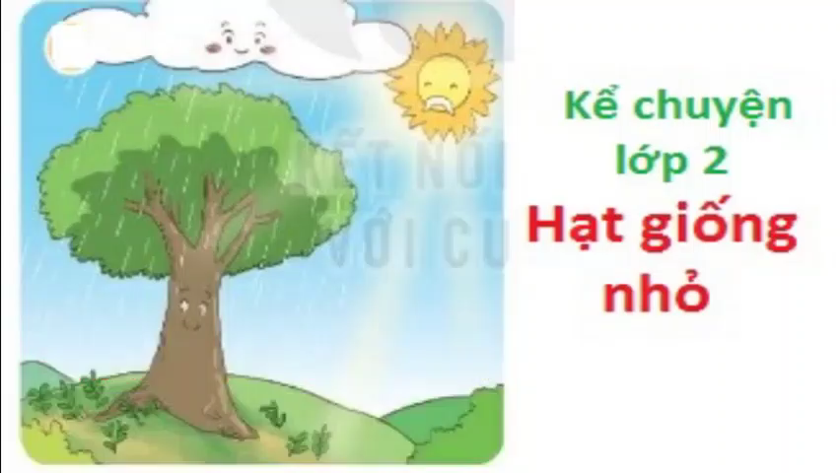

Slide 19
2. Con hãy quan sát tranh và kết hợp với nghe cô kể chuyện lúc nãy, để cùng chia sẻ:
Hạt giống nhỏ

Slide 20
Quan sát tranh 1

Slide 21
Lúc đầu hạt giống nhỏ nằm ngủ ở đâu?
Lúc đầu hạt giống nhỏ nằm ngủ ở trong lòng đất ấm trên một đồi cao.
Nhờ đâu mà hạt giống nhú lên 1 cái chồi non tươi xinh xắn?
Nhờ vào cô mây tưới nước mát, ông mặt trời chiếu nắng ấm .
Kể lại đoạn 1

Slide 22
Quan sát tranh 2

Slide 23
Chẳng bao lâu cây non đã trở thành cây to, cao , khỏe . Cây cảm thấy thế nào?
Sống 1 mình trên đồi rộng cây cảm thấy rất buồn chán.
Cây mơ ước có các bạn cây khác cùng sống bên cạnh. Cô mây, chị gió, ông mặt trời đã giúp cây.
Cây mơ ước điều gì? Ai đã giúp cây
Kể lại đoạn 2

Slide 24
Quan sát tranh 3

Slide 25
Chị gió, cô mây, ông mặt trời đã giúp cây thế nào?
Chị gió bay đi kiếm những hạt giống nhỏ đem về gieo bên quả đồi. Còn cô mây tưới nước mát, ông mặt trời thì chiếu nắng ấm....
Thế rồi chuyện gì đã xảy ra?
Thế rồi những hạt giống đã nảy mầm vươn mình và lớn lên.
Kể lại đoạn 3

Slide 26
Quan sát tranh 4

Slide 27
Năm tháng trôi qua các cây sống thế nào?
Sống vui vẻ đoàn kết bên nhau, các cây cùng vươn lên giữa bầu trời lộng gió.
Hằng ngày, cây còn có ai đến chơi cùng?
Có các bạn chím sâu, gõ kiến, sơn ca ...đến chơi cùng và hót ca líu lo.
Kể lại đoạn 4

Slide 28
  Luyện tập- Thực hành Thuthư

Slide 29
3. Kể lại từng đoạn của câu chuyện theo tranh
Hạt giống nhỏ

Slide 30




Chúng ta kể
nối tiếp câu chuyện theo tranh nào!
Bạn nào kể lại được cả câu chuyện nào?
Mình kể tranh cuối
Mình !
Tớ !
Tớ kể tranh 1
Tớ !
Tớ kể tranh 2 và 3

Slide 31
Ý nghĩa:
Hạt giống nhỏ
Câu chuyện muốn khuyên chúng ta điều gì?
Trong cuộc sống chúng ta phải luôn yêu thương, gắn bó, đoàn kết với nhau thì cuộc sống mới trở lên tươi đẹp được.

Slide 32
Vân dụng- Trải nghiệm
Về nhà kể lại câu chuyện cho người thân nghe

